Slide 1
云计算与虚拟化
杭研前台云计算技术组
王 盼
hzwangpan@corp.netease.com

Slide 2
提纲
什么是云计算
云计算发展现状
云计算面对的问题
什么是虚拟化
主流虚拟化技术
虚拟化中间件
虚拟化技术面对的问题
Q&A

Slide 3
什么是云计算
基本概念
IaaS（基础架构即服务）、PaaS（平台即服务）、SaaS（软件即服务）
公有云、私有云、混合云
用途
智能数据中心（弹性、智能调度、节能）
快速交付按需、易扩展的IT服务
常见误区
大数据：云计算使大数据变成可能
分布式计算、网格计算、高性能计算：云计算是其商业实现
因特网不等于云计算

Slide 4
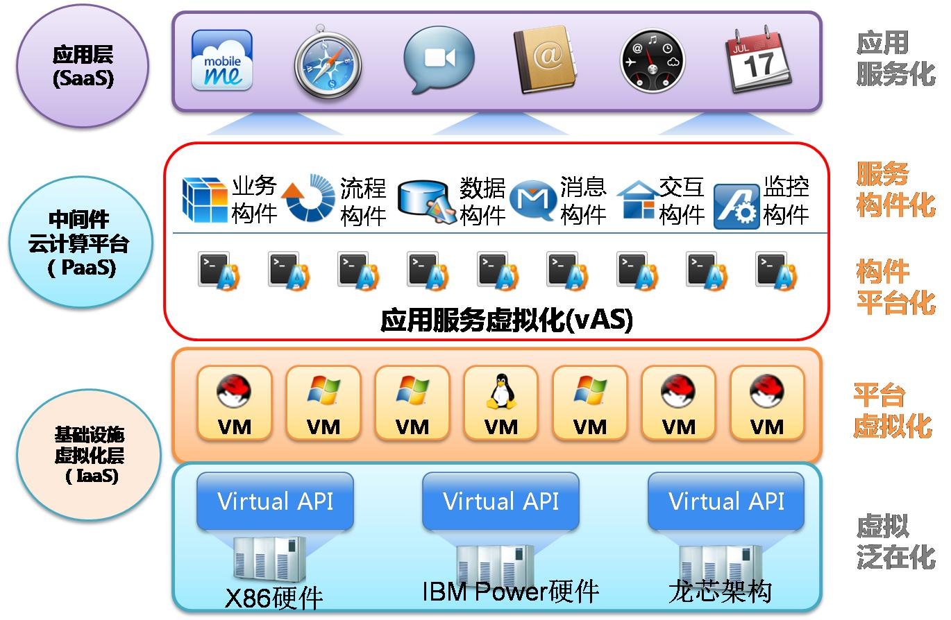
什么是云计算

Slide 5
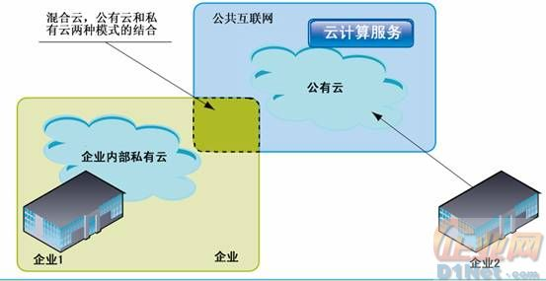
什么是云计算

Slide 6
什么是云计算
演进历史
IaaS的发展历程主要是虚拟化的发展历程（aws）
PaaS的发展历程基本上就是分布式并行计算技术的发展历程（Google App Engine）
SaaS是近几年才兴起的技术（Google Docs）
萌芽阶段 | 发展阶段 | 成熟阶段 | 未来
1960s：分时复用技术提出 | 1990s：x86软件虚拟化技术出现（VMware，Xen） | 2000s~至今：x86硬件辅助虚拟化技术出现（VT-x，AMD-v） | 其他硬件设备的智能虚拟化技术，降低虚拟化损耗

Slide 7
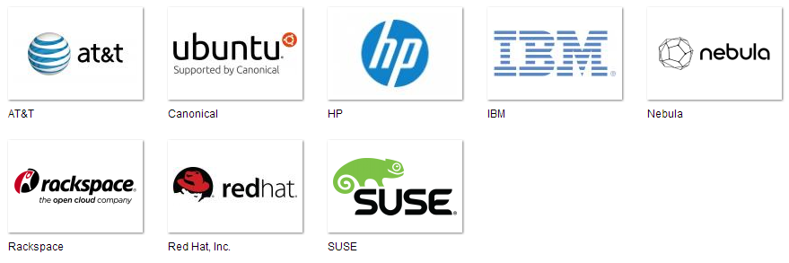
云计算发展现状
谁在做云计算
http://www.openstack.org/foundation/companies/

Slide 8
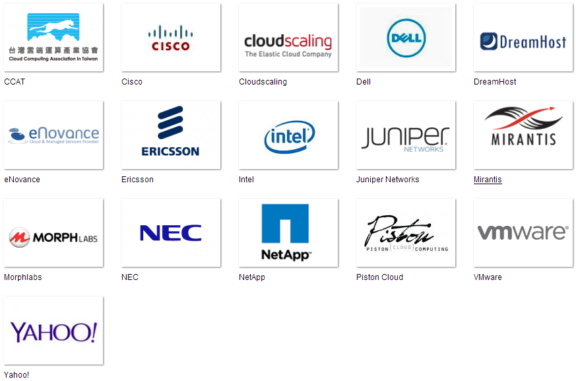
云计算发展现状
谁在做云计算

Slide 9
云计算发展现状
国外厂商Top10（1~5）
http://www.bingocc.com/news/detail?id=2013828029766
厂商 | 产品 | 评价
Amazon | Aws系列公有云产品 | 深入到所有东西 （IaaS、PaaS云计算服务商No.1）
VMware | vCloud、vSphere、vCenter、Workstation等 | 深入到所有东西 （虚拟化领域No.1）
Microsoft | Windows Azure、Office 365 | 拥有自己的地盘
Salesforce | CRM、The Sales Cloud、Force.com platform等 | 证明了企业确实需要云计算 （SaaS云计算服务商No.1）
Google | Google Engine、Google App Engine、Google Docs | 因云计算而诞生 （将云计算运用到极致的公司）

Slide 10
云计算发展现状
国外厂商Top10（6~10）
厂商 | 产品 | 评价
Rackspace | Openstack等 | （当下最热门的开源云平台领导者）
IBM | 蓝云等云计算解决方案 | 所有的都是为了OpenStack （强大的云计算解决方案提供商）
Citrix | CloudStack、XenServer、Xen | VMware、Openstack的竞争对手 （曾经的虚拟化领域No.2，桌面云领导者）
Joyent | Joyent Compute Service、Joyent Menta Storage Service、Joyent Private Cloud | 为大数据中心提供了一个强大而低价的选择 （其CEO认为他们的服务比Amazon更稳定）
Softlayer | 私有云服务托管商 | IBM和EMC曾追逐的对象 （被IBM以20亿$收购）

Slide 11
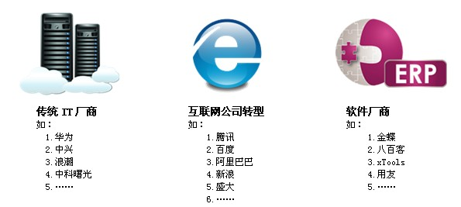
云计算发展现状
国内厂商
其他：网易、奇虎360、爱奇艺、搜狐、京东、青云、品高、七牛、九州云、 Ucloud、金山、深信服、中国移动、中国联通、中国电信、……
谁将成为中国的AWS？

Slide 12
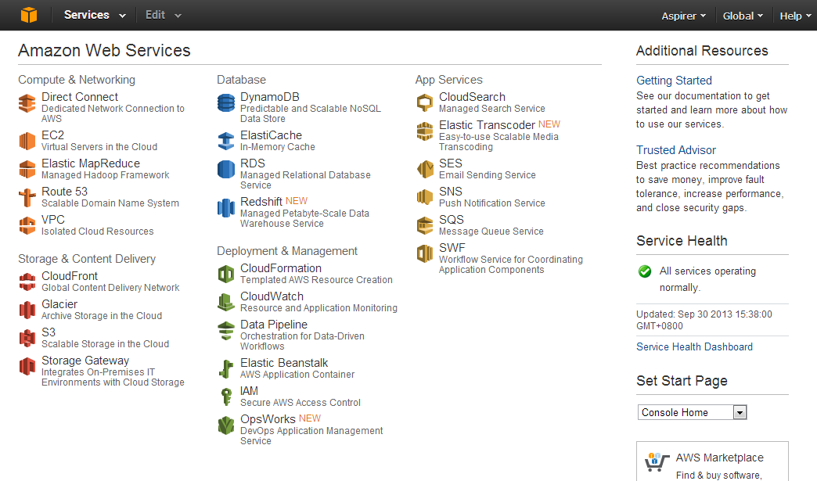
云计算发展现状
主流云平台介绍（AWS）

Slide 13
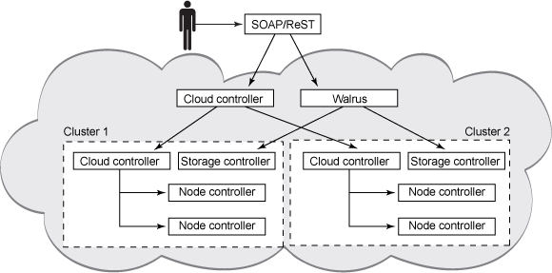
云计算发展现状
主流云平台介绍（AWS）
CLC：Cloud Controller，所有用户和管理员进入Eucalyptus云的主要入口
CC：Cluster Controller，它将管理VM的请求路由到具有可用资源的Node Controller
NC：Node Controller，控制主机操作系统及相应的hypervisor
SC：Storage Controller，实现Amazon的S3接口。SC与Walrus联合工作，用于存储和访问虚拟机映像、内核映像、RAM磁盘映像和用户数据

Slide 14
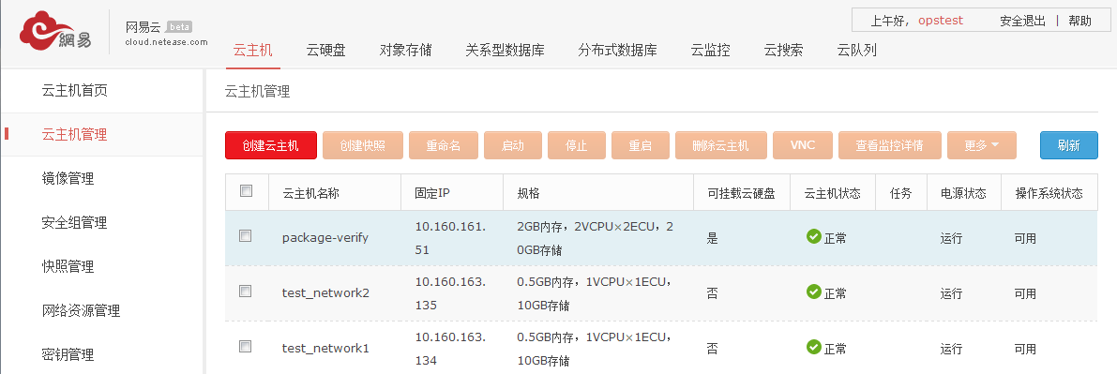
云计算发展现状
网易云计算平台
基于Openstack构建，并根据公司需求进行定制开发（NBS、NCS、RDS、NQS以及监控报警、平台管理、产品管理等）
整合网易已有技术（NOS、NDIR等）
支持KVM、LXC（开发中，预计明年初提供）虚拟化技术
提供IaaS、PaaS服务
IaaS服务支持对云主机CPU、网络带宽、磁盘IO的QoS

Slide 15
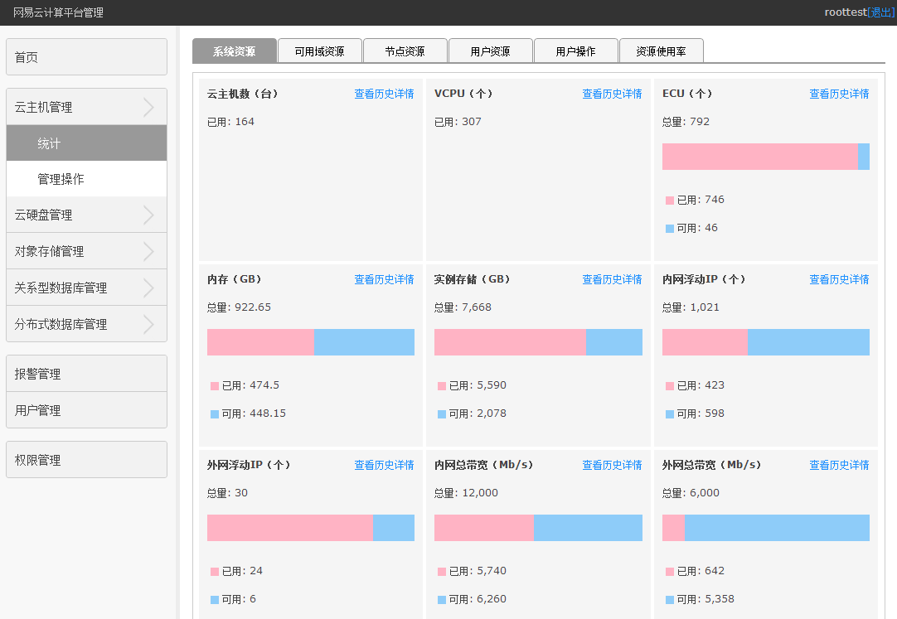
云计算发展现状
网易云计算平台

Slide 16
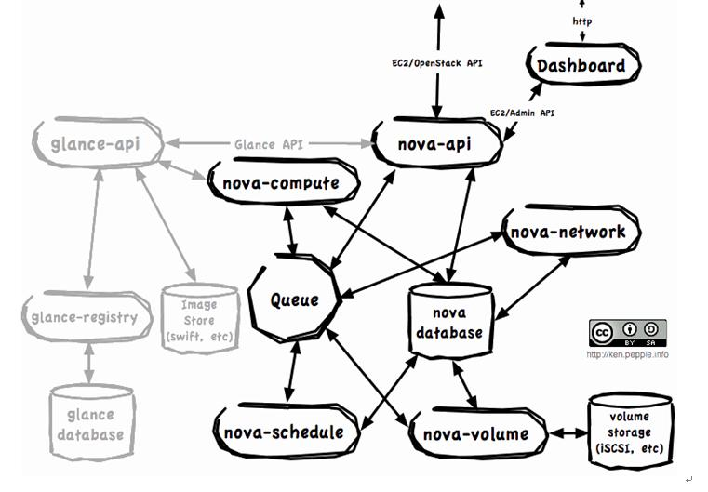
云计算发展现状
网易云计算平台
nova：CLC+CC
glance：
cinder：
neutron
keystone
SC

Slide 17
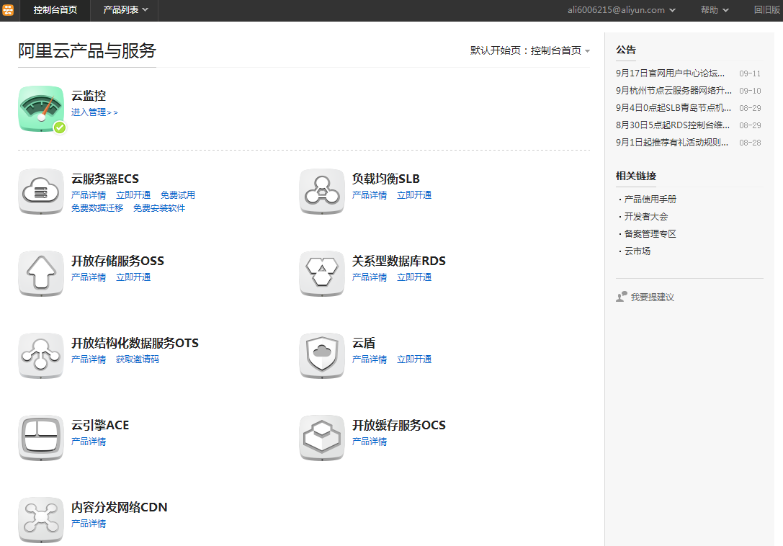
云计算发展现状
主流云平台介绍（阿里云）

Slide 18
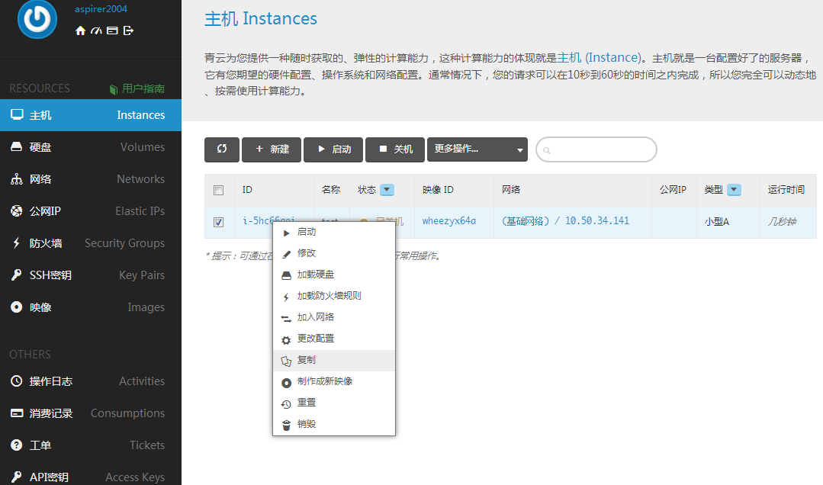
云计算发展现状
主流云平台介绍（青云）

Slide 19
云计算发展现状
主流云平台功能对比
厂商 | 生命周期管理 | 云主机QoS | 支持镜像类型 | 支持规格种类 | 云存储 | 云数据库 | 云监控报警 | 负载均衡 | 云防火墙 | 云网络 | 操作记录 | 工单系统 | PaaS | SaaS | 云中间件 | 特色服务
AWS | Y | Y+ | L+|W+|U | M | B|O | R|D | M|A | Y | Y | Y | Y？ | Y？ | Y | Y | Y++ | HA/迁移等
网易 | Y | Y+ | L- | M | B|O | R|D | M|A | Y- | Y | Y- | N | N | N | N | Y+ | 丰富中间件
阿里* | Y | N？ | L|W | M | B|O | R|D | M|A | Y | Y | N? | N? | N? | Y | N | Y | CDN、ODPS 、备案等
腾讯* | Y | N？ | L | M | O | R|NoSQL | M | Y | Y | N? | N? | Y | N | N | N | CDN、NoSQL等
华为* | Y | Y+ | L|W | L | B|O | N | M|A | N | Y | N? | N? | N? | N | Y-- | N | 桌面云、HA等
青云* | Y | N？ | L|W-|U | M | B | N | M- | N | Y | Y+ | Y | Y | N | N | N | 智能SDN、性能
品高* | Y | N？ | L-|W- | L | B|O | R | M|A | Y | Y | N? | N? | N? | Y | Y- | Y- | MapReduce

Slide 20
云计算面对的问题
数据安全问题（技术、社会、信任等）--知识普及，法律法规
网络问题（带宽、安全性、互联互通等）--宽带中国等国家战略
技术复杂度较高（开发、运维等）--开源软件，人才、技术积累
产业生态环境不完善--市场逐渐完善成熟，政策支持
前期投入大--大公司不差钱，边卖边发展
标准化问题（服务标准、API等）--前路漫漫

Slide 21
什么是虚拟化
基本概念
全虚拟化
软件模拟方式（Software Emulation）
硬件辅助方式（HVM：Hardware-Assisted-Virtualization）
半虚拟化：修改guest OS系统适应虚拟化运行环境（PV：Para Virtualization）
PV on HVM：硬件辅助虚拟化+半虚拟化驱动（Xen PVdriver、KVM virtio）
VMM：Virtual Machine Manager，也叫Hypervisor
虚拟化技术 | SE | HVM | PV | PV on HVM
代表性软件 | 早期的VMware workstation、早期的Xen、QEMU | 未安装PVdriver的Xen虚拟机、未安装virtio的KVM虚拟机 | Xen的特权域以及早期的Xen PV虚拟机 | 安装PVdriver的Xen虚拟机、安装virtio的KVM虚拟机

Slide 22
什么是虚拟化
虚拟化技术解释
特权指令（Privileged instructions）
在内核态（ring 0）才可以执行的各种指令
有关对I/O设备使用的指令，如启动I/O设备指令、测试I/O设备工作状态和控制I/O设备动作的指令等
有关访问程序状态的指令，如对程序状态字（PSW）的指令等
存取特殊寄存器指令，如存取中断寄存器、时钟寄存器等指令
其他指令
全虚拟化实现
软件模拟方式（二进制指令翻译BT、影子页表shadow page）
硬件辅助方式（Intel VT/AMD-v、EPT/NPT）
VMExit：从guest OS进入Hypervisor执行特权指令或处理缺页异常（page fault），退出前要保留VM各种寄存器状态
VMEntry：退出Hypervisor，回到guest OS恢复现场并继续运行后续指令
VMExit/VMEntry是影响全虚拟化性能的关键动作（越少越好）
半虚拟化实现：针对虚拟化环境修改guest OS内核，捕获特权指令改为Hypercall，以实现类似硬件辅助的VMExit效果
PV on HVM实现：针对虚拟化环境修改guest OS的I/O驱动（磁盘、网卡等），保留其他方面的硬件辅助（CPU、内存等）（Xen PVdriver、KVM virtio driver）

Slide 23
什么是虚拟化
虚拟化技术比较
 | HVM | PV on HVM | PV
Boot Sequence | Emulated | Emulated | Paravirtualized
Memory | Hardware（EPT/NPT） | Hardware（EPT/NPT） | Paravirtualized
Interrupts, Timers & Spinlocks | Emulated | Paravirtualized (Emulated on Windows) | Paravirtualized
Disk & Network | Emulated | Paravirtualized | Paravirtualized
Privileged Operations | Hardware（Intel VT/AMD-v） | Hardware（Intel VT/AMD-v） | Paravirtualized

Slide 24
什么是虚拟化
与云计算平台的关系
提供弹性计算能力（快速创建销毁等）
提供资源隔离能力（Guest OS隔离等）
提供动态调度能力（热迁移等）
提供容灾能力（HA、主备等）
满足多样化需求（OS类型、规格、网络拓扑等）
……
虚拟化是云计算的基石

Slide 25
主流虚拟化技术（x86）
KVM(Kernel-based Virtual Machine)
基于Linux的x86平台(需要Intel VT或AMD-V支持)的全虚拟化Hypervisor（配合virtio可实现PV on HVM）
包含一个可加载的内核模块kvm.ko，用来提供基础的虚拟化支持，以及一个与CPU类型相关的内核模块kvm-intel.ko或kvm-amd.ko，用来使用CPU提供的硬件虚拟化技术
需要特定的QEMU的支持（QEMU-1.3上游分支已经支持KVM）
可以运行多台未修改的Linux或Windows虚拟机，每台虚拟机都有自己私有硬件（虚拟的）：网卡、磁盘、显卡等
Linux内核自2.6.20起开始支持KVM
KVM is open source software

Slide 26
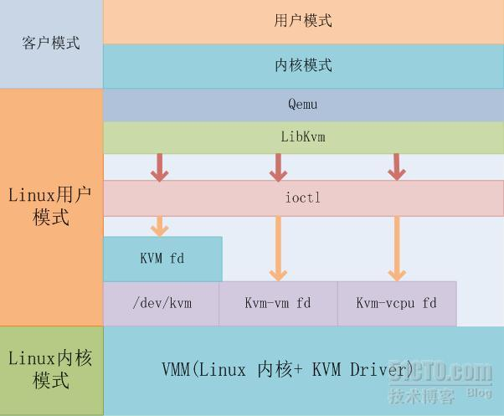
主流虚拟化技术（x86）
KVM(architecture)

Slide 27
主流虚拟化技术（x86）
KVM(features)
QMP - Qemu Monitor Protocol
KSM - Kernel Samepage Merging
Kvm Paravirtual Clock - A Paravirtual timesource for KVM
CPU Hotplug support - Adding cpus on the fly
PCI Hotplug support - Adding pci devices on the fly
vmchannel - Communication channel between the host and guests
migration - Migrating Virtual Machines
vhost -
SCSI disk emulation -
Virtio Devices -
CPU clustering -
hpet -
device assignment -
pxe boot -
iscsi boot -
x2apic -
floppy -
cdrom -
USB -
USB host device passthrough -
sound -
Userspace Irqchip emulation -
Userspace Pit emulation -
Balloon memory driver -
Large pages support -
Stable Guest ABI -
VMDq -
SR-IOV -

Slide 28
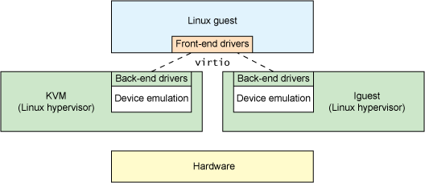
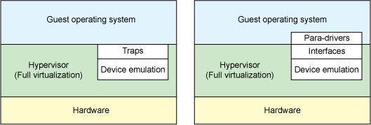
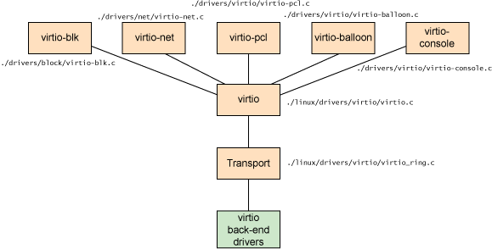
主流虚拟化技术（x86）
KVM(virtio driver)

Slide 29
主流虚拟化技术（x86）
Xen
基于裸机的虚拟化Hypervisor，提供PV、HVM、PV on HVM（配合pv driver或virtio driver）、PVH
可以运行多台未修改的Linux或Windows虚拟机，每台虚拟机都有自己私有硬件（虚拟的）：网卡、磁盘、显卡等
需要特定的QEMU的支持（上游已支持）
需要运行一个特权domain（domain0）来管理其他domain
Xen is open source software

Slide 30
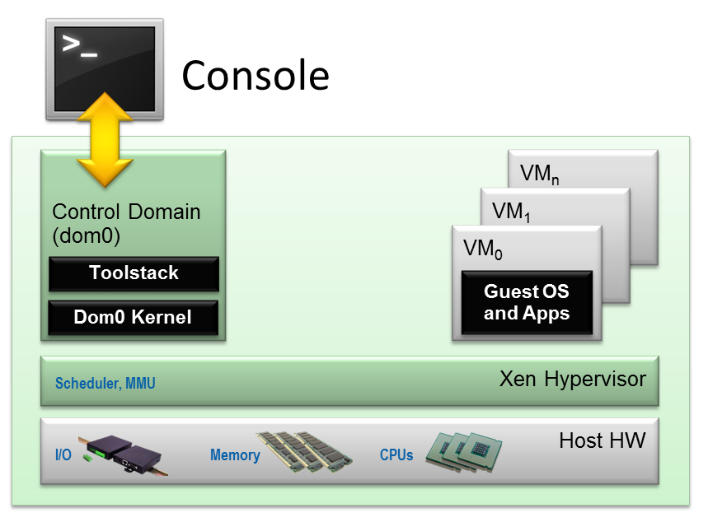
主流虚拟化技术（x86）
Xen(architecture)

Slide 31
主流虚拟化技术（x86）
Xen(features)
Memory Ballooning -
Memory Sharing - allow sharing of identical pages between HVM guests
Memory Paging - allow pages belonging to HVM guests to be paged to disk
TMEM - Transcendent Memory
Cpupool - advanced partitioning
Credit 2 Scheduler - designed for latency-sensitive workloads and very large systems
NUMA scheduler affinity
1GB/2MB super page support
Deliver events to PVHVM guests using Xen event channels
Nested Virtualisation - Running a hypervisor inside an HVM guest
HVM PXE Stack
Physical CPU Hotplug
Physical Memory Hotplug
Support for PV kernels in bzImage format
PCI Passthrough -
X86 Advanced Vector eXtension (AVX) -
Live Migration, Save & Restore
Remus Fault Tolerance
vMCE - Forward Machine Check Exceptions to Appropriate guests
Blktap2
Online resize of virtual disks
Driver Domains -
Device Model Stub Domains -
VMDq -
SR-IOV -

Slide 32
主流虚拟化技术（x86）
Xen(features contd.)
Memaccess API - enabling integration of 3rd party security solutions into Xen virtualized environments
XSM & FLASK - mandatory access control policy providing fine-grained controls over Xen domains, similar to SELinux
XSM & FLASK support for IS_PRIV
vTPM Support
gdbsx - debugger to debug ELF guests
vPMU - Virtual Performance Management Unit for HVM guests
Serial console -
xentrace - performance analysis

Slide 33
主流虚拟化技术（x86）
Hyper-V
基于Windows的x86平台(需要Intel VT或AMD-V支持)的全虚拟化Hypervisor
可以运行多台未修改的Linux或Windows虚拟机，每台虚拟机都有自己私有硬件（虚拟的）：网卡、磁盘、显卡等
Windows Server 2008推荐Server Core模式下安装Hypver-V
另外提供了新的独立的Hyper-V server
提供Enlightened I/O驱动供guest OS加速IO访问（仅部分OS支持）

Slide 34
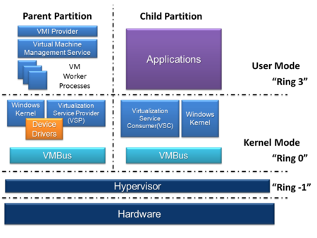
主流虚拟化技术（x86）
Hyper-V(architecture)

Slide 35
主流虚拟化技术（x86）
Hyper-V(features)
动态内存 - 内存复用
实时迁移 - 热迁移（支持部分异构处理器间的热迁移）
群集共享卷 - SAN
VHD 文件格式
支持 BitLocker
支持实时备份 - 在线快照
灵活的硬件支持
灵活的存储
不支持USB passthrough（通过RDP访问USB设备）
不支持声卡虚拟化（通过RDP传递音频）
不支持光驱passthrough（虚拟机不能使用宿主机光驱的刻录功能，但可以读光驱内容）
不支持Home版的各种操作系统
在Hyper-V上运行XP虚拟机性能较差（frequently accesses CPU's APIC task-priority register (TPR) when interrupt request level changes ）
闭源系统

Slide 36
主流虚拟化技术（x86）
VMware vSphere(ESXi)
vSphere是VMware推出的基于云计算的新一代数据中心虚拟化套件，提供了虚拟化基础架构、高可用性、集中管理、监控等一整套解决方案。
VMware 于2001 年正式推出了企业级虚拟化产品ESX（Esx和Esxi都是vSphere的组件），到了现在，历经了六代演进。而整个架构功能经过不断扩展，也越来越充足了。
提供版本：Standard、Standard with Operations Management、Enterprise 和 Enterprise Plus
闭源系统

Slide 37
主流虚拟化技术（x86）
VMware vSphere(features)
Distributed Resources Scheduler (DRS)
vMotion - 热迁移
Big Data Extensions - 更好的Hadoop支持
网络 I/O 控制 - 网络QoS
vSphere Distributed Switch (VDS) - 支持SR-IOV、Network vMotion、第三方虚拟交换机（Cisco Nexus 1000v 和 IBM 5000v）
High Availability - 包括虚拟机级别的HA和应用级别的HA
Fault Tolerance - 双机热备
Data Protection
Replication
Auto Deploy
主机配置文件
Update Manager
vCenter Server
vCenter Orchestrator
vShield Endpoint - 内置Hypervisor级别的杀软
Storage DRS
Storage vMotion
存储 I/O 控制 - 存储QoS
VMFS - 虚拟机专用集群文件系统
Flash Read Cache
提供可以与windows系统媲美的完善的操作界面

Slide 38
主流虚拟化技术（x86）
LXC(LinuX Containers)
提供操作系统级别的虚拟运行环境，而不是虚拟机
只能提供与宿主机操作系统相同的虚拟运行环境，不能支持多种操作系统的虚拟机（使用宿主机内核）
每个虚拟运行环境拥有自己独立的进程、网络、命名空间等
与虚拟化相比，LXC既不需要指令级模拟或即时编译，也不需要硬件辅助的虚拟化支持，它与宿主机一起使用各种物理硬件资源
极小的虚拟化开销
强依赖Cgroup，Cgroup为其提供独立的虚拟运行环境
类似技术：Linux-Vserver、OpenVZ和FreeVPS等
开源，集成在内核中

Slide 39
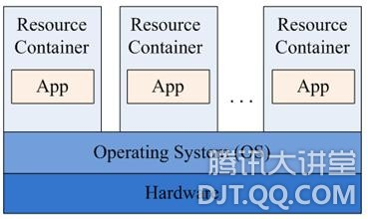
主流虚拟化技术（x86）
LXC(architecture)

Slide 40
虚拟化中间件
QEMU(Quick EMUlator)
是一种支持多种CPU的机器模拟器，因此可以在x86计算机上运行PowerPC软件，在SPARC计算机上运行x86-64软件，或者其他任意组合（User mode模拟模式，Wine）
QEMU还允许完整运行不同的操作系统，因此可以在不关闭Linux的情况下测试程序在FreeBSD、Solaris甚至Microsoft® Windows®下的编译能力（跨平台开发及其有用，例如在PC上开发android应用）（System mode模拟模式）
为KVM、Xen提供基础的硬件虚拟环境（BIOS、显卡、声卡以及HVM情况下的各种IO设备等）
如不配合kvm加速则运行速度很慢
开源软件

Slide 41
虚拟化中间件
Libvirt
支持Xen、QEMU、LXC、Hyper-V、VMware ESX等hypervisor的虚拟化管理接口库
开源虚拟化hypervisor管理接口库的事实标准
使用C编写，提供多种程序语言的SDK（python、java、ruby等）
使用xml格式的虚拟机配置文件
开源软件
开源云平台管理虚拟机的必由之路

Slide 42
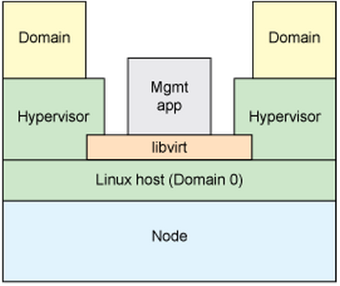
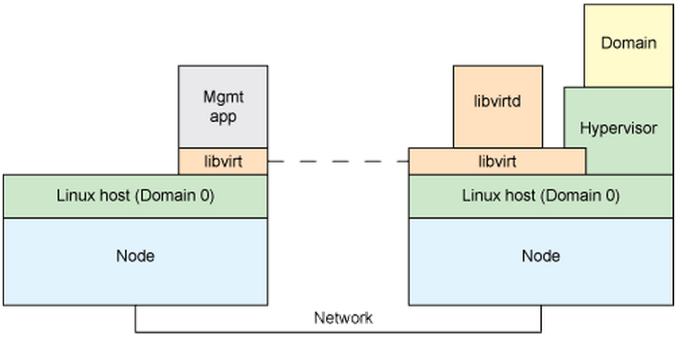
虚拟化中间件
Libvirt(architecture)

Slide 43
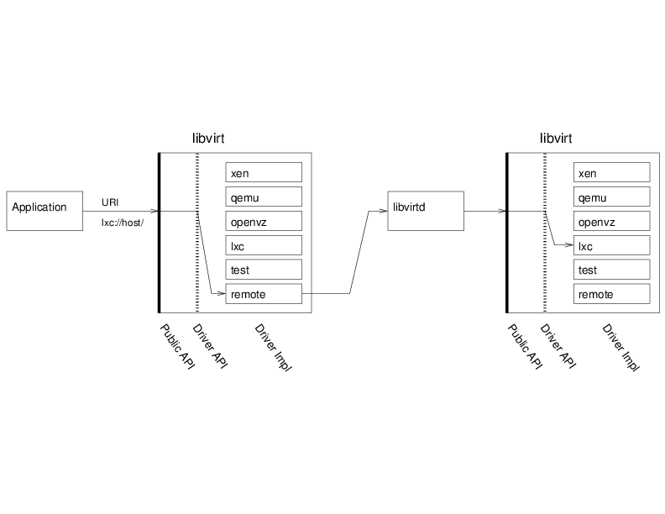
虚拟化中间件
Libvirt(architecture contd.)

Slide 44
虚拟化中间件
Xen
XenD
XenAPI
LibXL

Slide 45
虚拟化技术面对的问题
继续降低虚拟化损耗 -- 前路漫漫
支持各种硬件虚拟化（显卡、网卡、PCI设备等） -- 进展顺利
虚拟化后的安全问题 -- 进展顺利，依赖硬件厂商的支持
Hypervisor及虚拟机管理API的标准化 -- 前路漫漫
虚拟化平台间的兼容性（如跨hypervisor的虚拟机迁移等） -- 前路漫漫

Slide 46
Q&A
Thanks

